Slide 1
2
각기둥과 각뿔
(『수학 』 32~33쪽, 『수학 익힘』 20~21쪽)
4
차시
각기둥을 알아볼까요(2)

Slide 2
4차시
각기둥을 알아볼까요(2)
각기둥의 이름을 알고, 각기둥의 모서리, 꼭짓점, 높이를 찾아보아요.
학습
문제

Slide 3
각기둥의 이름 알아보기
각기둥의 이름을 알아봅시다.
그림에 있는 각기둥은 몇 개인가요?
3개입니다.
각기둥의 두 밑면을 찾고 그 둘레를 색연필로 따라 그어 보세요.
각기둥 가의 밑면은 어떤 다각형인가요?
삼각형입니다.

Slide 4
각기둥의 이름 알아보기
각기둥 나의 밑면은 어떤 다각형인가요?
사각형입니다.
각기둥의 나의 밑면은 어떤 다각형인가요?
오각형입니다.
각기둥에 이름을 붙인다면 무엇을 보고 붙이면 좋을까요?
밑면의 모양을 보고 붙이면 좋겠습니다.

Slide 5
각기둥의 이름 알아보기
밑면의 모양이 삼각형인 각기둥의 이름을 무엇이라고 하면 좋을까요?
삼각형기둥(삼각기둥)이라고 붙이면 좋겠습니다.
밑면의 모양이 사각형인 각기둥의 이름을 무엇이라고 하면 좋을까요?
사각형기둥(사각기둥)이라고 붙이면 좋겠습니다.
밑면의 모양이 오각형인 각기둥의 이름을 무엇이라고 하면 좋을까요?
오각형기둥(오각기둥)이라고 붙이면 좋겠습니다.

Slide 6
각기둥의 이름 알아보기

Slide 7
각기둥의 구성 요소 알아보기
여러 가지 각기둥을 살펴보고, 각기둥의 구성 요소를 알아봅시다.
면과 면이 만나는 선분은 각각 몇 개인가요?
가는 9개, 나는 12개, 다는 15개입니다.
선분과 선분이 만나는 점은 각각 몇 개인가요?
가는 6개, 나는 8개, 다는 10개입니다.

Slide 8
각기둥의 구성 요소 알아보기
두 밑면 사이의 거리를 재려면 어느 부분을 재면 좋을지 말해 보세요.
옆면끼리 만나서 생긴 선분의 길이를 재는 것이 좋을 것 같습니다.
두 밑면의 대응점을 이은 선분의 길이를 재면 됩니다.

Slide 9
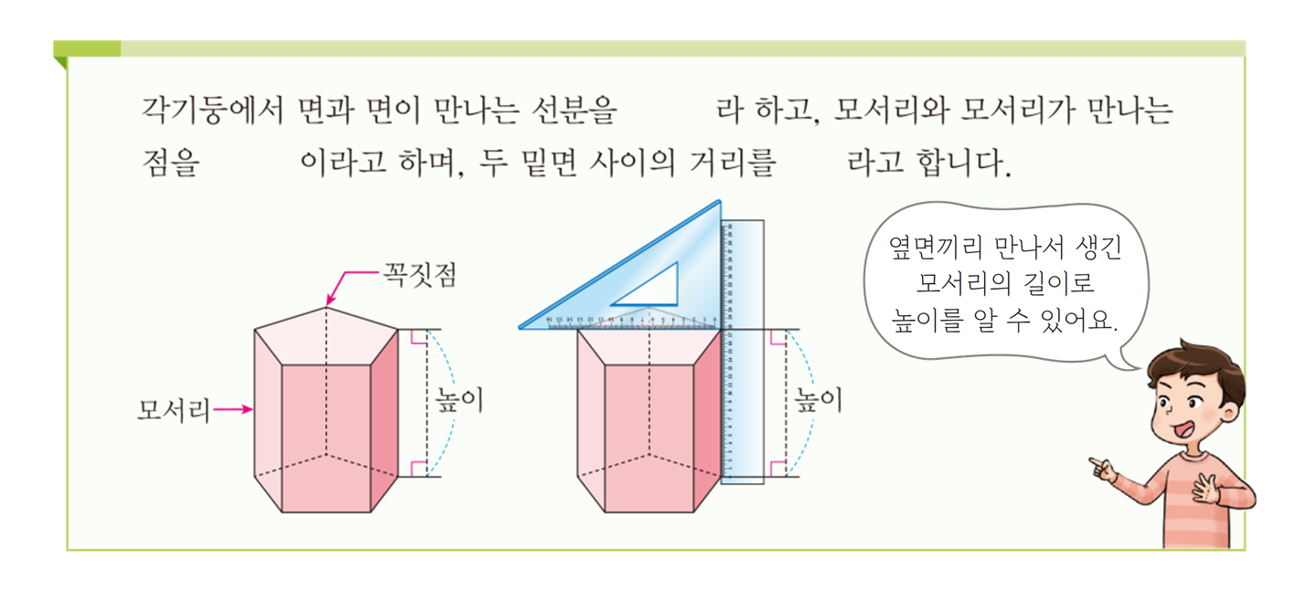
각기둥의 구성 요소 알아보기

Slide 10
육각기둥의 구성 요소 찾아보기
육각기둥의 겨냥도에서 모서리는 파란색으로, 꼭짓점은 빨간색으로 표시하고, 각각 몇 개인지 써 봅시다.
육각기둥의 겨냥도에 모서리를 파란색으로 표시하고, 몇 개인지 세어 보세요.
18개입니다.
육각기둥의 겨냥도에 꼭짓점을 빨간색으로 표시하고, 몇 개인지 세어 보세요.
12개입니다.

Slide 11
육각기둥의 구성 요소 찾아보기
육각기둥의 모서리와 꼭짓점은 각각 몇 개인가요?
모서리는 18개입니다.
꼭짓점은 12개입니다.

Slide 12
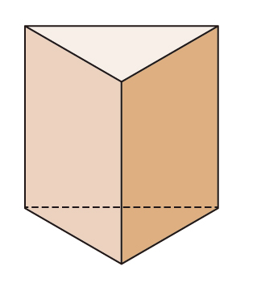
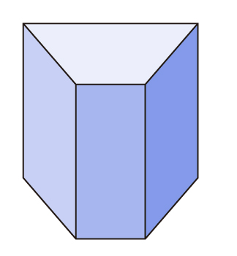
문제 1.
각기둥의 이름을 써 보세요.
( )
( )
삼각기둥
사각기둥

Slide 13
문제 2.
표를 완성해 보세요.
 | 삼각기둥 | 사각기둥 | 오각기둥
밑면의 모양
한 밑면의 변의 수(개)
꼭짓점의 수(개)
모서리의 수(개)
삼각형
사각형
오각형
3
4
5
6
8
10
9
12
15

Slide 14
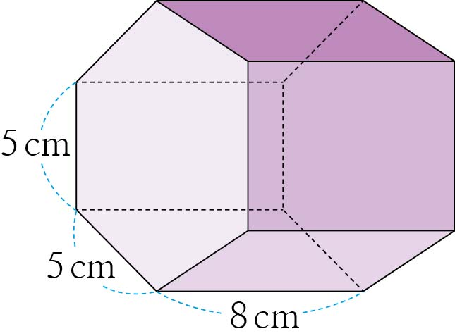
문제 3.
다음 각기둥의 높이는 몇 cm인가요?
( ) cm
8

Slide 15
4차시
각기둥을 알아볼까요(2)
다음 시간에 배울 내용 알아보기
5
각기둥의 전개도를 알아볼까요
차시

